Slide 1
Ch1 資料結構簡介

Slide 2
Ch1 資料結構簡介
1-1 資料結構的定義
1-2 資料結構影響程式執行效率
1-3 演算法的定義
1-4 程式執行效率分析
1-5 評估程式的複雜度

Slide 3
Ch1 資料結構簡介
程式設計就是資料結構與演算法，撰寫程式前先規劃所需的資料結構，資料結構就會影響程式的演算法，利用演算法操作資料結構，完成預訂所需要達成的功能。
以下介紹資料結構、演算法、演算法複雜度、程式執行效率等。

Slide 4
1-1 資料結構的定義
資料結構（Data Structure）是電腦儲存與操作資料的方式，包含儲存的容器、新增資料、讀取資料、刪除資料與搜尋資料等。
例如：要建立一個電話簿功能的程式，就要先思考適合的資料結構，該結構要能夠新增電話號碼與聯絡人，且能透過聯絡人資訊來搜尋電話號碼，並且能夠新增與刪除聯絡人和電話號碼，可以選用陣列（Array）、鏈結串列（Linked List）或字典（Dictionary）等資料儲存容器製作抽象資料型別，每一種資料儲存容器都有其特性，有關「資料儲存容器」介紹，請見第2章。

Slide 5
1-1 資料結構的定義
日常生活中所遇到的問題，有時需要使用特定資料結構儲存資料，接著使用該結構所對應的演算法解決問題。

Slide 6
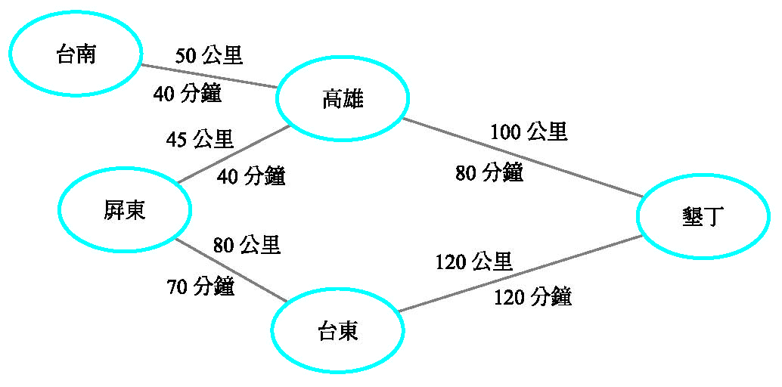
1-1 資料結構的定義
例如使用地圖搜尋最短時間內到達目的地的方式，地圖系統先要有大眾運輸系統的時間表，建立地圖上每一個地點到另一個地點的距離與移動時間，儲存在圖形資料結構內，地點轉換成節點，兩個節點（地點）之間可以連通，就新增一個邊，邊上的權重就是所需距離或移動時間。接著使用最短路徑演算法，找出距離最短或移動時間最少的路徑，就可以找出地圖上兩點之間的最短路徑或 最短移動時間的規劃路線。

Slide 7
1-1 資料結構的定義
再以利用網路訂火車票為例，訂票系統伺服器需要儲存大量的交易資料，能夠即時查詢每個列車與車廂是否有空位，能夠預定一個月以後的車票，此時需要具有能夠快速搜尋、新增與刪除功能的資料結構。
訂票系統伺服器需要使用資料庫，大部分資料庫底層使用B-Tree資料結構實作，B-Tree資料結構可以有效率的搜尋、新增與刪除資料，符合資料庫所需要功能，B-Tree資料結構會在之後章節介紹。

Slide 8
1-2 資料結構影響程式執行效率
如果要在存有n個數值的陣列中找尋最大值，需要一個一個比較才能知道，利用此資料結構的找尋最大值程式所需時間為O(n)，O(n)的定義將於本章之後介紹，相當於與n（資料量）成正比。
使用最大堆積（Max-Heap）找尋最大值所需時間為O(1)，表示為常數時間，將最大值刪除，調整為最大堆積，需要時間為O(log(n))，最大堆積（Max-Heap）會在之後章節介紹。

Slide 9
1-2 資料結構影響程式執行效率
如果不考慮建立最大堆積所需時間，最大堆積結構比陣列結構更適合找尋最大值，也就是同樣是找最大值功能，使用陣列與最大堆積結構會獲得不同的執行效率，撰寫程式時，需要仔細比較不同的資料結構。找到合適的資料結構，能夠加速程式的執行效率。

Slide 10
1-3 演算法的定義
為了讓電腦執行所需要的功能，必須先將這個功能轉換成演算法（Algorithm）。演算法是完成功能所需要的步驟，有了演算法才能轉換成程式。
資料結構也需要提供操作資料結構的演算法，不然只有儲存資料的空間，沒有操作資料的功能，就不能算是完整的資料結構。

Slide 11
1-3 演算法的定義
為了要讓電腦可以正確執行，演算法具有輸入（Input）、輸出（Ouput）、明確性（Definiteness）、正確性（Effectiveness）、有限性（Finiteness）之特性。
一、輸入 演算法可能有輸入，也可能沒有輸入，如果有輸入，需要明確的說明輸入的個數與每個輸入所表示的意義。
二、輸出
演算法至少要有一個以上的輸出，表示演算法執行後的結果。

Slide 12
1-3 演算法的定義
三、明確性
所有演算法步驟都需要明確，演算法步驟不能有兩種以上的解釋，才能依照演算法轉換成程式碼。
四、正確性
演算法要能正確完成所需功能或解決問題，錯誤的演算法就需要修正。

Slide 13
1-3 演算法的定義
五、有限性
電腦需要在有限步驟內執行程式，若演算法無法在有限步驟內完成，演算法就無法終止，轉換的程式也無法執行完畢，無法獲得結果。

Slide 14
1-3 演算法的定義
演算法的表示方式，可以使用文字、虛擬碼（Pseudo Code） 或流程圖（Flow Chart）進行表示。
可以單純使用文字敘述解題步驟。
虛擬碼使用類似程式碼的文字表示演算法，例如：利用「if」取代文字敘述的「如果」。
還可以使用流程圖表示演算法，流程圖常用於幫助初學程式設計者，以圖示方式寫出解決問題的步驟，若能將解題流程以流程圖表示，就可以轉換成程式語言。

Slide 15
1-3 演算法的定義
使用文字描述解題步驟，隨著問題的複雜度增加，可能無法清楚描述和表達。
虛擬碼使用類似程式碼的文字描述解題步驟，但不能夠直接執行，雖然能快速轉換成程式碼，但適合已經有程式基礎的人員，初學者對程式沒有基礎，不適合使用虛擬碼。
流程圖相較於文字敘述與虛擬碼，讓初學者更能掌握解題步驟，但程式規劃與設計人員需要先熟悉各種流程圖的圖形所表示的意義。使用流程圖相較於文字與虛擬碼，更適合初學者精確描述解題步驟。

Slide 16
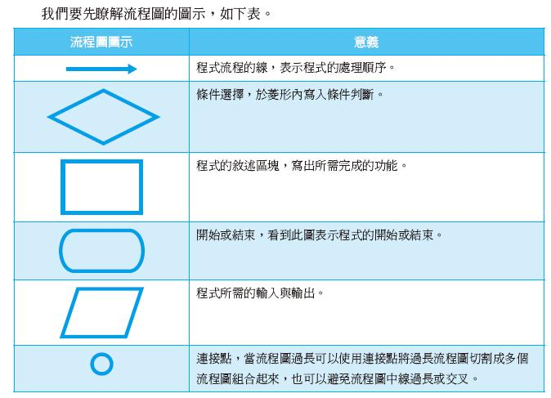
1-3 演算法的定義

Slide 17
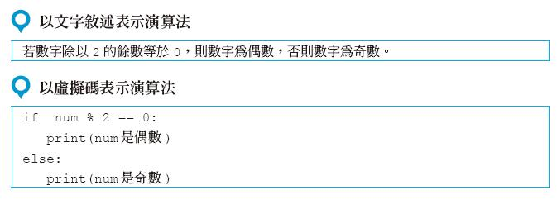
1-3 演算法的定義
假設要判斷一個數字是奇數還是偶數，使用文字敘述、虛擬碼表示演算法，如下。

Slide 18
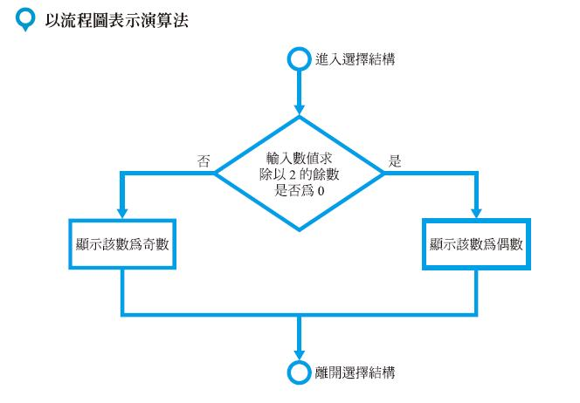
1-3 演算法的定義
假設要判斷一個數字是奇數還是偶數，使用流程圖表示演算法，如下。

Slide 19

1-4 程式執行效率分析
衡量程式執行效率要有共同的標準，通常以Big-O表示，Big-O是程式複雜度的上界，表示程式最差也會在此Big-O的複雜度以內，Big-O的定義如下。

Slide 20
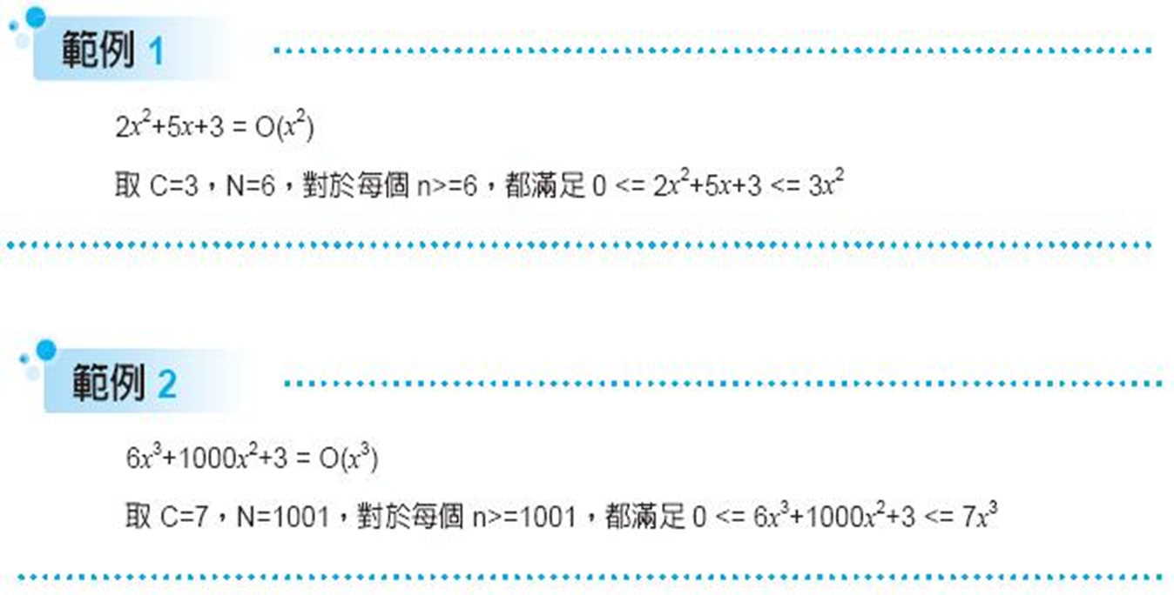
1-4 程式執行效率分析

Slide 21
1-4 程式執行效率分析
程式複雜度越大表示越複雜，程式所需執行時間越長。程式複雜度的大小關係如下，如果執行複雜度為O(n)的程式需要花時間1秒鐘，則執行複雜度為O(n²)的程式所需時間約為n秒鐘。

Slide 22
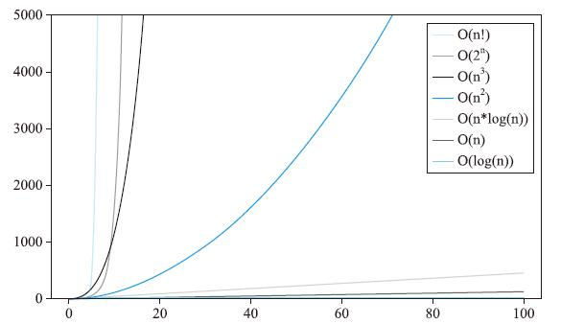
程式複雜度最小為O(1)，表示程式在常數時間內可以執行完畢，效率非常好。若程式的複雜度為O(2^{n}) 或O(n!)，表示n值每遞增1，執行演算法需要花兩倍以上的時間。以下為O(log(n))、O(n)、O(n*log(n))、O(n²)、O(n³)、O(2^{n})、O(n!)的成長趨勢圖，發現O(2^{n})與O(n!)成長速度很快，複雜度為O(2^{n})與O(n!)的程式，當n值不大時，程式還能夠執行完畢，當n值夠大時，可能就無法在有限時間內執行完畢。

Slide 23
1-4 程式執行效率分析
程式複雜度與能處理的資料量
評估程式的複雜度是以一秒鐘內可執行的資料量計算。假設演算法效率為O(n)的程式，一秒鐘大約可以完成100,000,000個資料的運算。這個資料量的大小與電腦中央處理器運算速度有關，隨著電腦每秒可以運算的指令數的增加，這個值會不斷成長。

Slide 24
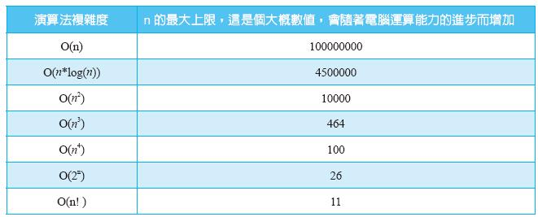
1-4 程式執行效率分析
由下表可知，若已知演算法複雜度為O(n!)，若題目規定計算時間只有3秒鐘，則輸入的資料量n就不能超過33，n超過33就有可能逾時，就需要想效率更好的演算法才行。

Slide 25
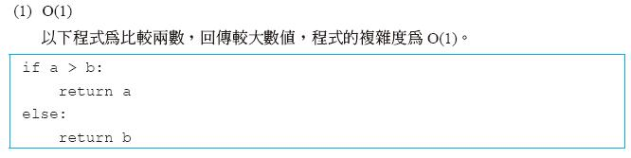
1-5 評估程式的複雜度
當寫好一個程式，就需要評估程式碼的效率。一般會以輸入資料量來計算程式的複雜度。以下為各種複雜度的範例程式。

Slide 26
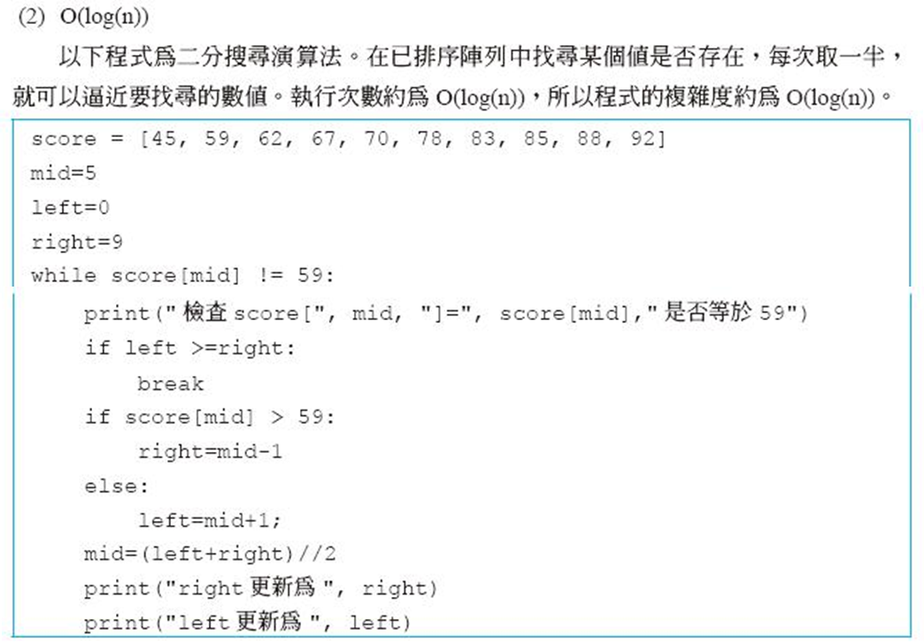
1-5 評估程式的複雜度

Slide 27
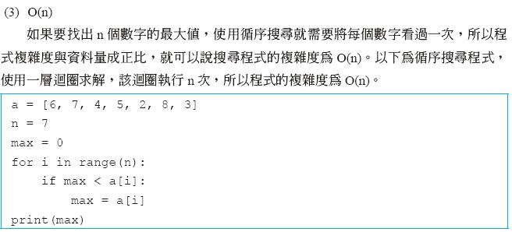
1-5 評估程式的複雜度

Slide 28
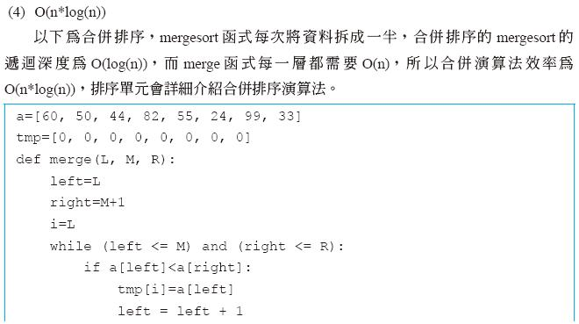
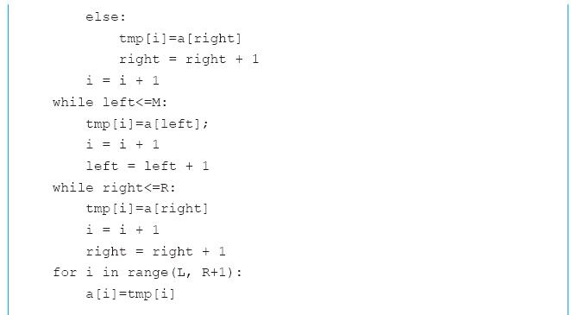
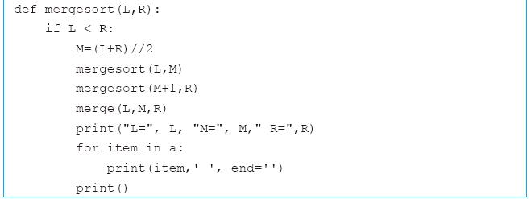
1-5 評估程式的複雜度

Slide 29
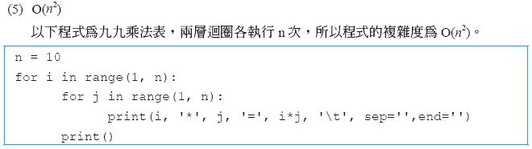
1-5 評估程式的複雜度

Slide 30

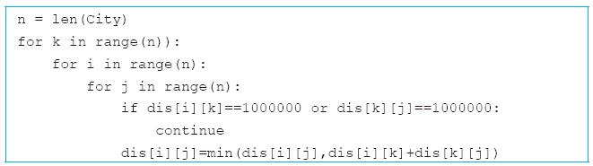
1-5 評估程式的複雜度

Slide 31
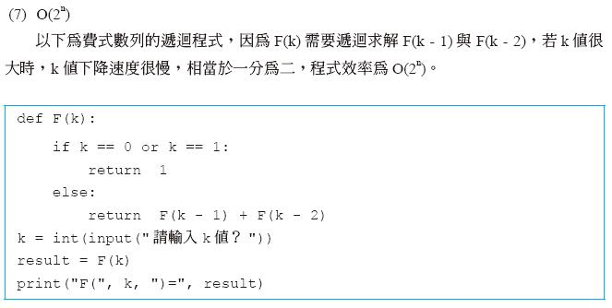
1-5 評估程式的複雜度

Slide 32
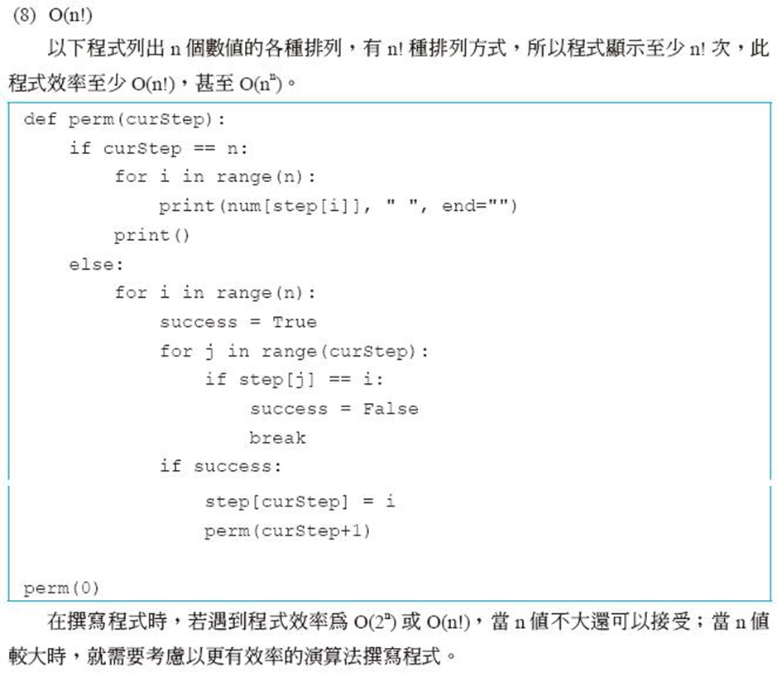
1-5 評估程式的複雜度

